Slide 1
第8章 图像压缩
8.1 基本概念
8.2 图像压缩模型
8.3 信息论基础
8.4 无损压缩
8.5 有损压缩
8.6 图像压缩标准
8.7 视频压缩标准

Slide 2
8.6 图像压缩标准
制定图像标准的国际组织
ISO（International Standardization Organization,国际标准化组织）
ITU（International Telecommunication Union,国际电信联盟），前身是CCITT（国际电话电报咨询委员会）
相关工作
覆盖了从二值到灰度（彩色）值的静止和运动图像
采用的大部分基本技术前面已经介绍，主要包括预测和变换编码技术
标准的类型（三类）：
(1) 二值图像压缩标准：面向传真而设计
(2) 静止帧黑白、彩色压缩：面向静止的单幅图像
(3) 连续帧黑白、彩色压缩：面向连续的视频影像

Slide 3
8.6.1 二值图像压缩标准
G3和G4
  这两个标准是由CCITT的两个小组负责制定的，最初是CCITT为传真应用而设计的。G3采用了非自适应、1-D行程编码技术，对每组N行扫描线中的后N-1行也可使用2-D行程编码。G4是G3的一种简化版，其中只使用2-D行程编码。G3与G4所用的2-D非自适应编码方式与RAC（相对地址编码）很相似。
  G3的压缩率一般为15：1, G4的压缩率一般比G3高1倍
JBIG (Joint Bi_level Imaging Group）
  1991年制定的。因为G3和G4是基于非自适应技术的，所以对半色调灰度图像编码时常产生扩展，JBIG采用一种自适应技术解决这个问题。
  编码效率提高了，对于打印字符的扫描图像，压缩比可提高1.1～1.5倍，对计算机生成的打印字符图像，压缩比可提高5倍。对抖动或半色调图像，压缩比可提高2～30倍。

Slide 4
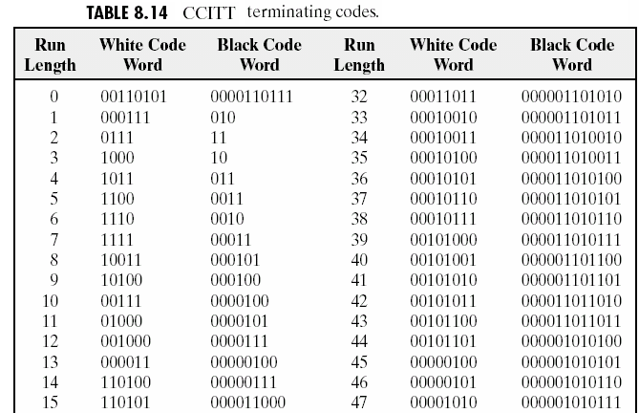
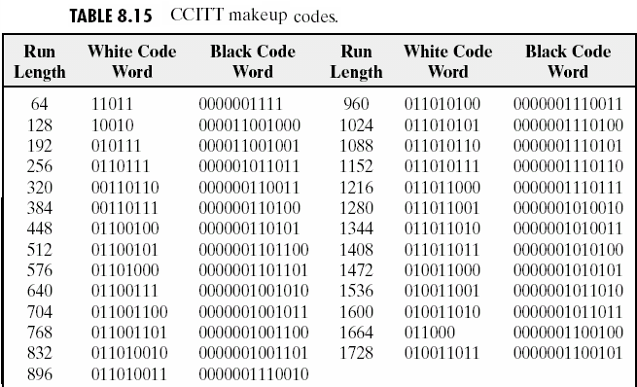
8.6.1 二值图像压缩标准
一维压缩:
  在一维G3方法中，每一行都可用一系列变化码字来编码，从左→右扫描白、黑交替的行程长度。如果行程<63，用表8.14的修正霍夫曼编码得到一个终结编码，如果行程>63，则由由表8.15得到最大可能出现的组合编码，组合编码+终结编码，（实际表-组合编码）
  该标准要求每行以白开始（行程可为0）每行结束用EOL（000000000001）；同时标记每新幅图像第一行，图像序列结尾用6个连续EOL表示。

Slide 5
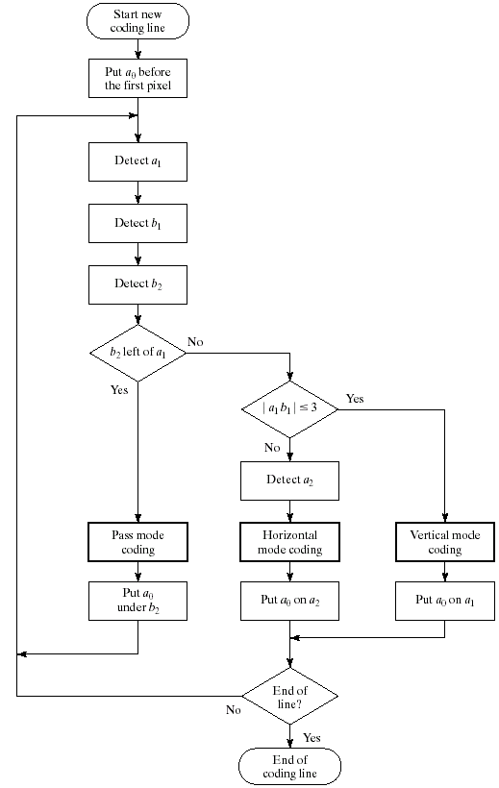
8.6.1 二值图像压缩标准
二维压缩:
  G3、G4中所采用的二维压缩方法是逐行进行的，由黑→白或由白→黑的行程转换位置上均参考a₀进行编码，a₀是位于当前的编码行，前一编码行叫参考行。对每幅图像的第一行，参考行是一个虚构的白行。
  图8.44显示了一个扫描行的基本编码过程。
  在确定完当前参考像素及与此相关的变化像素之后，需作两个测试，以确定一种编码模式
编码模式：
①通过模式：不重叠
②水平模式：001+M（a₀a₁）+M（a₁a₂）
③垂直模式：见表8.16中的码字（6个）
参见右图图8.44

Slide 6
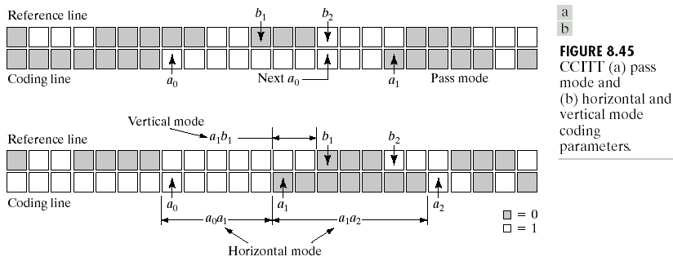
8.6.1 二值图像压缩标准
二维压缩进程参见图8.45
几个参量的含义：
变化像素：其像素值不同于本行的前一像素的值。
a₀：是位于每个新编码行的第一个像素的左边的虚拟的白变化像素位置，或由以前的（前边的）编码模式来确定。
a₁：位于当前行，且在a₀右边的下一个变化像素
a₂：a₁右边的位于当前行的下一个变化像素
b₁：a₀右边的，且值与a₀相反的，位于前一行的像素
b₂：b₁右边的，位于前一行的下一个变化像素。
如果这些元素未被检测到，则它们就被设为一个适当行上最后一个像素，右边的虚拟像素（位置）。

Slide 7
8.6.2 静止图像压缩标准
JPEG(Joint Picture Expert Group)
由ISO和CCITT联合成立的专家组负责制定静态图像（彩色与灰度图像）的压缩算法。这些标准往往采用有损编码技术如JPEG（DCT），JPEG2000（小波），JPEG-LS（接近无损的自适应预测方案），它包括对平面区域检测和行程编码。
JPEG定义了3种编码系统:
基于DCT的有损编码基本系统，可用于绝大多数压缩应用场合;（在基本系统中，输入和输出数据的精度限制为8bit，而量化的DCT限制为11bit）
用于高压缩比、高精确度或渐进重建应用的扩展编码系统;
用于无失真应用场合的可逆压缩无损编码系统;
JPEG对录像机质量的静止图像的压缩率一般可达到25:1

Slide 8


JPEG基本系统的数据组织
8.6.2 静止图像压缩标准
JPEG基本系统的源图像以帧为单位，每帧最多可包含4个分量图像C_{i}（i=1,2,3,4）。每个分量图像都顺序分割成一个个8×8的相邻像块，块内64个数据组成一个数据单元（DU）。如果各分量图像是分次扫描逐一得到的，则图像DU是非交织的；若一次扫描完成，则i个分量图像的DU只能是交织的。
例如：一帧灰度图像只有一个Y分量（亮度块），最小编码单元MCU就是一个数据单元。而一帧彩色图像可能由4个分量组成：
例如：一幅彩色图像由3个分量组成：
如按4：1：1取样格式，则一个
MCU=4×Y+C_{r}+C_{b}=6个 8×8像素块
图像数据按DU分割后，以MCU为单位顺序将DU送入下面的JPEG基本系统：
MCU
FDCT
量化器
熵编码
压缩图象
量化表
编码表

Slide 9


JPEG基本系统编码压缩过程：
8.6.2 静止图像压缩标准
MCU
FDCT
量化器
熵编码
压缩图象
量化表
编码表
JPEG基本系统编码器框图
先把整个图像分解成多个8×8的图像块并进行FDCT；
将DU转换成8×8的DCT系数阵列。8×8的图像块经过FDCT后，低频分量（包含了图像的主要信息）都集中在左上角，高频分量（可以忽略，达到压缩的目的）则分布在右下角（DCT变换类似于低通滤波器）；
除非编码差值图像，否则对无符号P位精度的输入数据，在FDCT前要先减去 ，转换成有符号数据（反变换后加上 ）；
在基本系统中P=8，故输入像素的动态范围由0～255偏至-128～127，2D-DCT系数动态范围为-1023～1023

Slide 10
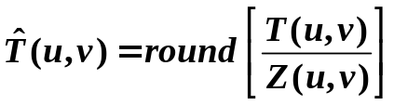
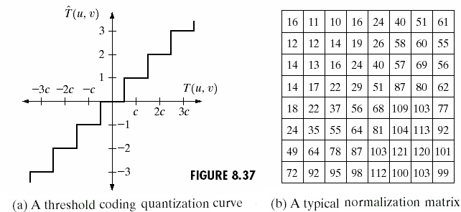
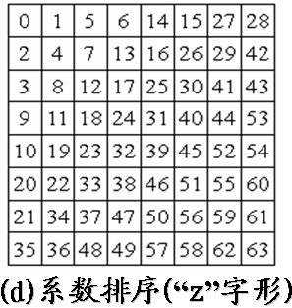

JPEG基本系统编码压缩过程：
8.6.2 静止图像压缩标准
使用量化操作去掉高频分量，量化操作就是将某一个值除以量化表中的对应值。由于量化表中左上角的值较小，而右下角的值较大，这样达到保持低频分量，抑制高频分量的目的；
用上图8.37(b)量化后，构成了一个稀疏矩阵 ，左上角为直流系数DC，其它系数为AC（交流），为便于编码，进行z形扫描（见上图8.36（d）目的在于匹配量化系数的能量分布）形成一个量化系数的一维序列，使其基本上按能量递减的方式排序：

Slide 11

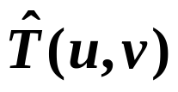
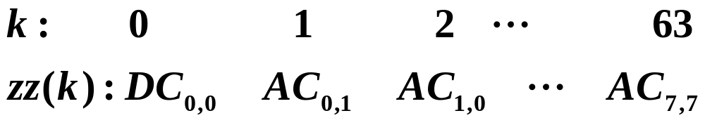
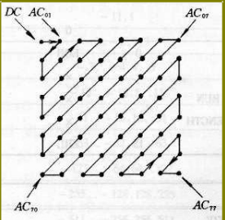







JPEG基本系统编码压缩过程：
8.6.2 静止图像压缩标准
DC系数编码和AC系数编码；
在左上角的低频分量中,F(0,0)代表了直流(DC)系数，即8×8子块的平均值。由于两个相邻图像块（有较大的相关性）的DC系数相差很小，所以采用差分编码DPCM对DC系数单独编码,其它63个元素是交流（AC）系数，采用“z”字型（zig-zag）顺序进行行程编码，使系数为0的值更集中；
DC系数的编码
JPEG对DC系数 单独编码，用同一分量刚刚编码的前一块 作为对本块 的预测值 ，再对差值 进行无失真编码。
在扫描起点和其他编码器重新启动的初始化时刻，规定预测值
如果 动态范围为-1024～1023 则DIFF动态范围为-2047～2047

Slide 12
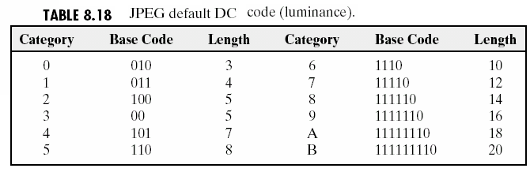
DC系数的编码
前缀码（ssss）
+
尾码
DC系数差的B位二进制码(正差：原码，负差：反码）
指明尾码有效位数（B位）;
用标准的霍夫曼编码;
对于8位的基本系统，ssss范围是0～11
DC码的总长度
尾码：子图像DC系数间的差（DIFF）的反码。 DIFF ≥0时，尾码最高位是“1”，DIFF<0时，最高位是“0”
举例：亮度编码DIFF=12，12的二进制为：1100
12落入（-15，…，-8，8，…，15）内（见表8.17），DC差异类为4
ssss=4，前缀码为“101”（表8.18），则最终编码为：101 1100

Slide 13
前缀码（NNNN/ssss）
+
尾码
AC系数的编码
AC系数的二进制码
NNNN为该非零的AC系数和前一个非零AC值之间的零的个数，记为ZRL;
NNNN范围在0～15之间， ZRL>15时，首先，“NNNN/ssss”取“1111/0000”（F/0）并得到其对应的编码；其次：对ZRL=ZRL-16继续编码
ssss的含义则与DC系数类似;
设zz（k）为待编码的非零AC系数，则其编码步骤为：
①根据zz（k）的值由表8.17查出尾码的位数ssss=B
②由ZRL（零游程）个数NNNN及ssss从表8.19查出前缀码字
③尾码：直接写出zz（k）的二进制码；
例：zz(1)=-2，查表8.17可知ssss=2，由ZRL=0可知“NNNN/ssss”=“0/2”查表8.19可知前缀码为“01”，-2的二进制反码为：01,则最终编码为：01 01
若：zz(9)～zz(30)均为0， zz(31)=5查表8.17可知ssss=3 ，
由ZRL=22>15,先由表8.19得
再由ZRL=22-16=6得 ，
5的二进制码为：101,则最终编码为：111111110111 111111110100111 101

Slide 14
在得到DC码字和AC行程码字后，为了进一步提高压缩比，可以再进行熵编码，采用了Huffman编码；
JPEG基本系统解码过程：
压缩图像
熵解码
反化器
IDCT
重建图象
  图像应用系统要想与JPEG兼容，必须要支持其基本系统。在视觉效果不受到严重损失的前提下，对灰度图像压缩算法可以达到15～20的压缩比。如果在图像质量上稍微牺牲一点，可以达到40：1或更高的压缩比。
  如果处理的是彩色图像，JPEG算法首先将RGB分量转化成亮度分量和色差分量，同时丢失一半的色彩信息(空间分辨率减半)。然后，用离散余弦变换来进行变换编码，舍弃高频的系数，并对余下的系数进行量化，以进一步减小数据量。最后，使用行程长度编码和Huffman编码来完成压缩任务。JPEG解压缩过程就是JPEG压缩过程的逆过程，这使得算法具有对称性。

Slide 15
8.6.2 静止图像压缩标准
JPEG2000
  相对于原始JPEG标准，在对连续色调静止图像的压缩方面以及对压缩数据的访问方面提供了更大的灵活性。该标准是以小波编码技术为基础的。
  该标准在1997年开始征集提案，1999年形成草案，2000年开始使用。

Slide 16
8.6.3 运动图像压缩标准
对以变换为基础的静止图像压缩技术进行扩展，减少帧间冗余。
分类：
电视会议：H.261，H262，H263，H320
多媒体： MPEG1，MPEG2，MPEG4
    连续帧图像的定义
    连续帧图像压缩的基本思想
    帧间运动补偿预测编码技术
    电视会议标准：H.261、H.263
    多媒体压缩标准：MPEG1/2/4/21标准

Slide 17

8.6.3视频压缩标准
  连续帧图像的定义
    由多幅尺寸相同的静止图像组成的图像序列，被称为连续帧图像。
    与静止帧图像相比，连续帧图像多了一个时间轴，成为三维信号，因此连续帧图像也被称为三维图像。

Slide 18

8.6.3视频压缩标准
连续帧图像压缩的基本思想
  基于如下基本假设：
    在各连续帧之间存在简单的相关性平移运动。
    一个特定画面上的像素值：
    1）可以根据同帧附近像素来加以预测，被称为：帧内编码技术
    2）可以根据附近帧中的像素来加以预测，被称为：帧间编码技术
压缩的基本思想
  通过减少帧间图像数据冗余，来达到减少压缩目的；
  将连续帧图像序列分为参考帧和预测帧，参考帧用静止图像压缩方法进行压缩，预测帧用于对帧差图像进行压缩
  由于帧差图像的数据量远小于参考帧的，从而可以达到很高的压缩比

Slide 19



帧间运动补偿预测编码技术
  帧间预测编码
8.6.3视频压缩标准
输入图像块
+∑
-
熵编码
编码输出帧
I 帧(Intra-picture)
用静止图像压缩方法进行压缩的独立编码帧（压缩了的参考帧）;
是P帧和B帧的参考点；
和JEPG编码图像高度相似；
运动补偿
帧间
预测器
向前预测
前一帧
当前帧
P帧(Predicted-picture):通过向前预测得到的误差编码帧;
B帧(Bidirectional-picture):通过双向预测得到的误差编码帧。因图像序列存放在存储器中，可以使用下一帧。
双向预测
前一帧
当前帧
下一帧

Slide 20
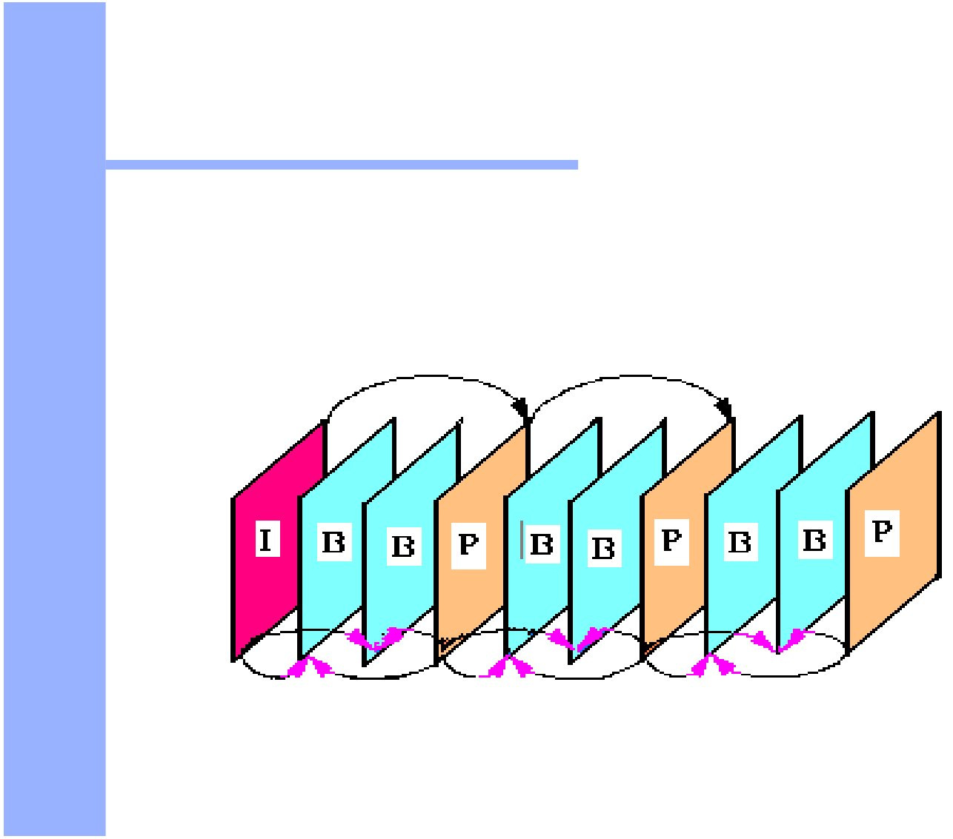
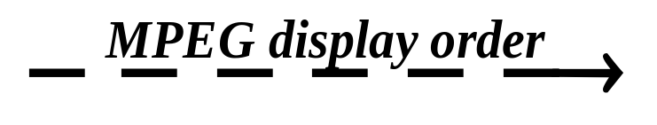
8.6.3视频压缩标准
MPEG帧的显示顺序（按实际出现顺序排列的 ）：
MPEG 的画面组(GOP)
Forward prediction of P-frames
Forward prediction of P-frames
Backward prediction of P-frames

Slide 21
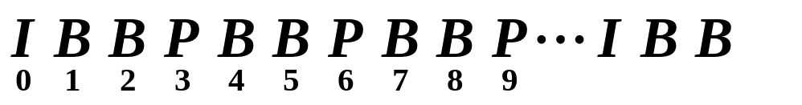
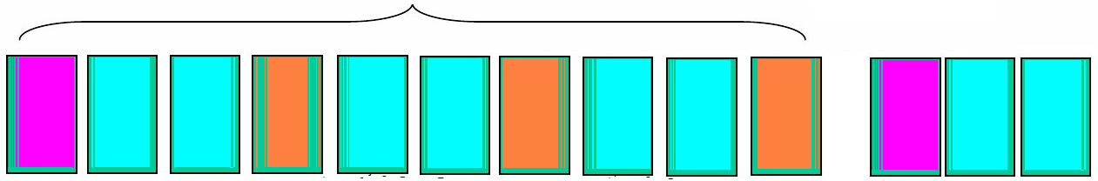













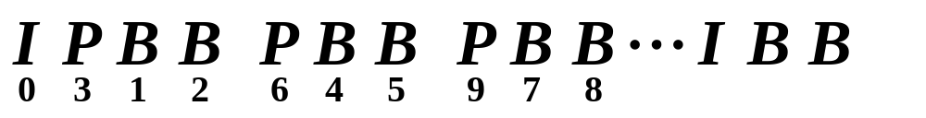
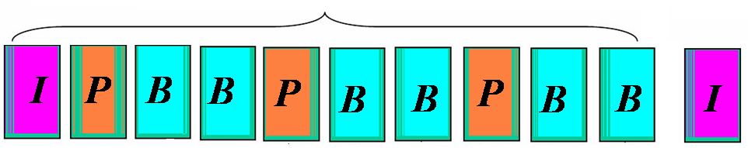
画面的重新排序（ MPEG帧的编解码顺序）：
画面的显示顺序是:
GOP(Group of Pictures)
画面的编解码顺序是:
每一个GOP中的画面在编码前和解码后都必须重排序。解码时先解出0帧、3帧，再由其插补预测计算得出1帧、2帧等等。为此，须在解码器内设置动态存储器，将I、P帧先解码并存储，再计算出各个B帧。不过最后输出时，还是应当按照实际播放顺序重组读出，按正确顺序输出。

Slide 22
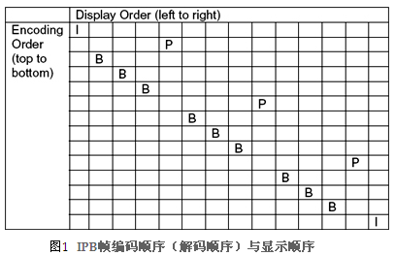
仅仅使用前一个显示的基准帧来编码的帧被称为“P帧”，同时使用前一个显示帧和未来帧作为基准帧进行编码的帧称为“B帧”。在通常的场景中，编解码器编码一个I帧，然后向前跳过几个帧，用编码I帧作为基准帧对一个未来P帧进行编码，然后跳回到I帧之后的下一个帧。编码的I帧和P帧之间的帧被编码为B帧。之后，编码器会再次跳过几个帧，使用第一个P帧作为基准帧编码另外一个P帧，然后再次跳回，用B帧填充显示序列中的空隙。这个过程不断继续，每12到15个P帧和B帧内插入一个新的I帧。例如，图1种给出了一个典型的视频帧序列。
通常，更换场景后的第一帧就是I帧，I帧应当全帧传送。从压缩的程度来看，I画面的压缩量最少；P画面次之，它是以I画面为基础；B画面压缩最多。为了加大压缩比，通常在I帧后面相隔2帧（最多3帧）设置1个P帧，在I、P帧之间都是B帧，在两个P帧之间也是设置2～3帧B帧。B帧传送它与I帧或P帧之间的差值信息，或者P帧与后面P帧或I帧之间的差值信息，或者它与前后I、P帧或P、P帧平均值之间的差值信息。当主体内容变化愈大时，两个I画面之间的帧数值越小；当主体内容变化小时，I面画的间隔可以适当大一些。或者说，B帧、P帧所占比例越大，图像压缩比越高。一般两个I画面相隔13～15帧，相隔帧数不宜再多。
在此有两个问题需要说明：首先是插多少B 帧最合适？理论上说I、P之间插入的B帧越多，压缩比越高，但是编解码器所需的帧存储器也越大，因此实际应用中一般最多两个。其次，B帧的引入会增加编解码端的延迟，如果追求网络监视的时延，最好是不使用B帧。

Slide 23
帧间运动补偿预测编码技术
  编码中的运动补偿
8.6.3视频压缩标准
    运动补偿概念
    以对帧间运动的估算为基础的，若物体均在空间上有一位移，那么用有限的运动参数来对帧间的运动加以描述，如:对于像素的平移运动，可用运动矢量来描述。由于一些运动矢量之间的空间相关性通常较高，因此，一个像素的运动矢量，可以代表一个相邻像素块的运动。
    一个来自前一编码帧的运动补偿预测像素，就能给出一个当前像素的最佳预测。预测误差和运动矢量一同参与编码。
    实现中，画面一般划分成一些不连接的像素块(在MPEGl和MPEG2标准中一个像素块为16×16像素)，对于每一个这样的像素块，只估算一个运动矢量。

Slide 24

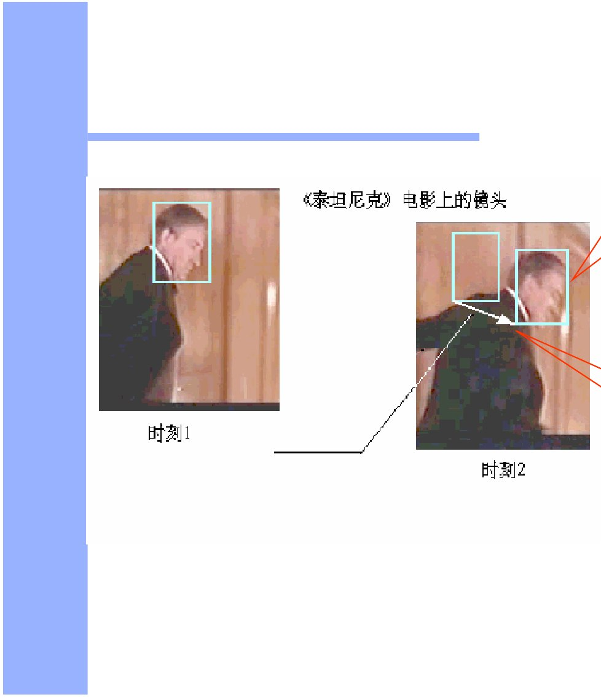
8.6.3视频压缩标准
运动矢量
由于画面内容有连贯性,因此当前画面的内容可以看作是前面画面内容的位移(运动)。
运动矢量
画面各处相应的位移
量(幅度、方向)各有
不同，因此画面应细
分成块(宏块)，以宏
块为单位，找出两帧
画面中相应宏块之间
的位移量---运动矢量

Slide 25
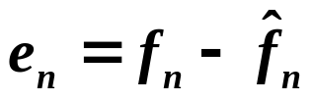
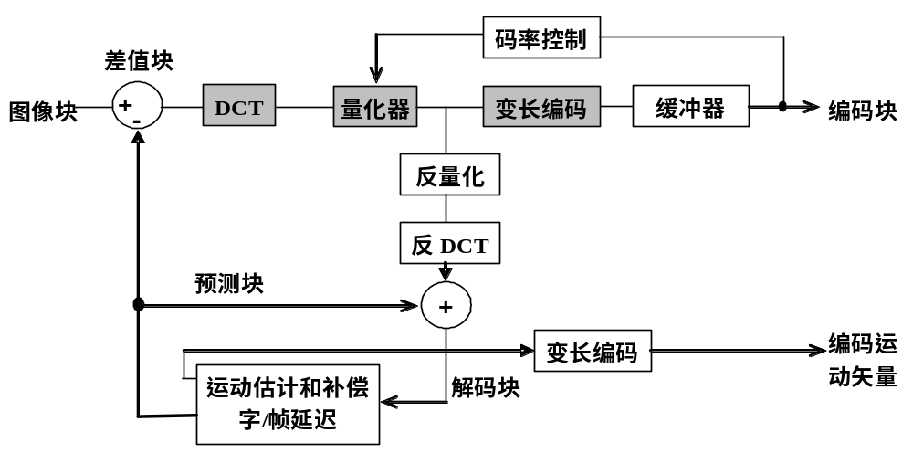



8.6.3视频压缩标准
帧间运动补偿预测编码技术
  一种基于运动补偿视频压缩的DPCM/DCT编码器
一种基于运动补偿视频压缩的DPCM/DCT编码器

Slide 26
8.6.3视频压缩标准
电视会议标准
H.261标准
H.263标准
✓ 应用范围：电视会议
✓ 应用范围：可视电话
主要编码技术：
DCT变换
向前运动补偿预测
Zig-zag排序
霍夫曼编码
主要编码技术：
DCT变换
双向运动补偿预测
Zig-zag排序
霍夫曼编码
IPPPPPPIPPP.....
IBBPBBPBBIBBP . . . .

Slide 27
8.6.3视频压缩标准
多媒体压缩标准
✓ MPEG系列标准(Moving Picture Expert Group)
ISO/IEC/JTC1/SC29的一个工作组WG11,1988年成立,前有25个国家(团体)的200多个公司300多名成员分10个组工作
JPEG的目标是专门集中于静止图像压缩，MPEG的目标是针对运动图像的数据压缩，但是JPEG和MPEG有密切联系
MPEG专家小组，不仅限制于数字视频压缩，音频及音频和视频的同步问题都不能脱离视频压缩独立进行
MPEG-1标准(ISO/IEC11172). 1992年发布。用于1.5Mbps数据传输率的运动图像及其伴音的编码。主要应用于 VCD，MP3音乐等
MPEG-2标准(ISO/IEC13818). 1994年发布。主要针对高清晰度电视(HDTV) 的视频及伴音信号，典型传输速率为10Mbps，与MPEG-1兼容，适用于1.5Mbps～60Mbps甚至更高速率的编码范围；
MPEG-4标准(ISO/IECl4496)， 1999年5月(版本1), 是一种基于对象的视(音)频编码标准。目标是支持各种多媒体应用(主要侧重于对多媒体信息内容的访问)；
MPEG-7标准：“多媒体内容描述接口” (Multimedia Content Description Interface)的标准；
MPEG-21标准(Multimedia Framework)；

Slide 28
8.6.3视频压缩标准
多媒体压缩标准
MPEG-1标准
MPEG-1在JPEG和H.261等优秀标准的基础上产生的先进、合理、质量高、成本低的优秀标准；
MPEG-1促进了大规模集成电路专用芯片的发展,为多媒体技术和产品的繁荣立下了功劳
利用这种压缩算法制成的文件格式一般为mpg和dat文件；
主要编码技术：
DCT变换
前向、双向运动补偿预测
Zig-zag排序
霍夫曼编码、算术编码
每15帧至少要有一个I帧
Display Order: IBBPBBPBBIBBP . . . .

Slide 29
8.6.3视频压缩标准
多媒体压缩标准
MPEG-2标准
以MPEG-2是数字卫星电视接收机的视音频压缩标准。美国高级电视联盟(ATV Grand Alliance)和欧洲数字视频广播计划(Digital Video Broadcast Project)先后已将MPEG-2用于高清晰度电视(HDTV)广播中；
新一代的数字视盘DVD采用MPEG-2作为其视音频压缩标准(注:欧、美 、日在视频方面采用MPEG-2标准,而在音频方面则采用AC-3标准)；
利用这种压缩算法制成的文件格式一般为vob文件。
MPEG-4标准
适应在窄带宽(一般指<64kbit/s)通信线路上对动态图像进行传输的要求；
总目标是对各种音频视频，主要包括：静止图像、序列图像、计算机图形、3D模型、动画、语言、声音等进行统一有效的编码；
既支持固定码流也支持变码流，对3种码流范围的视频已达最优： < 64k bit/s， 64 ～ 384k bit/s， 364 kbit/s ～ 4M bit/s；
ASF、DivX、Xvid、mp4（Apple公司的）等等都采用了MPEG-4的压缩算法 ；

Slide 30
8.6.3视频压缩标准
多媒体压缩标准
MPEG-7标准
该标准将确定各种类型的多媒体信息的标准描述方法。可应用于数字图书馆、各种多媒体目录服务、广播媒体的选择，以及多媒体编辑等领域；
目标是指定1组描述不同多媒体信息的标准描述符，这些描述要与信息内容相关以便能快速和有效地查询各种多媒体信息；
MPEG-7采取的描述方案和方法与被描述内容是否编码或如何存储无关。例如视觉信号仍可以用已有的各种编码方案（如JPEG，MPEG-1,MPEG-2,MPEG-4等）进行编码；
MPEG-21标准
多媒体框架标准。适合于多种应用领域中各种类型用户对各种类型内容的传送和使用，可通过大范围的网络和设备允许对多媒体资源的透明和增强使用

